Slide 1
Artificial Life Art
IM120 Východiská a perspektívy umenia umelého života
PS 2016, TEORIE INTERAKTIVNÍCH MÉDIÍ
Mgr. Martina Ivičič

Slide 2
1. BLOK
Úvod: Artificial Life: Definícia AL , ALA
Úvod do problematiky a ukotvenie do kontextu v rámci nových médií
Prečo vznikol AL a prečo sa ním zaoberáme v rámci štúdia NM?
AL ako fúzia biológie umenia a technológií
Sci – art – AL ako reprezentácia spojenia umenia a vedy
Sci-artist – nový typ umelca
Kritiky, utopizmy
Rozdelenie na silný a slabý pohľad na AL
Rozdelenie Hardware-Software-Wetware
Vývoj od robotických projektov cez SW simulácie až k biologickému umeniu in vivo – na záver bioart)

Slide 3
Artificial Life
Čím sa AL v skratke zaoberá ?

Slide 4
Mary Shelley: Frankenstein 1818

Slide 5
snaha vylepšiť súčasné fyziologické funkcie človeka
Manfred E. Clynes a Nathan S. Kline:
„Cyborgs and space“ (1960)
Autori poukazujú na skutočnosť, že rôzne organizmy sú rôznym spôsobom prispôsobené k životu,
že majú svoje prirodzené prostredie, v ktorom fungujú bez problémov, či je to človek na súši alebo ryba vo vode.
Pokiaľ sa ale dostanú do im neprirodzeného prostredia, nastáva neprekonateľný problém, s ktorým si musia poradiť
Literatúra k téme: After Humans: Speculations on Artificial Life
http://www.emcp.com/intro_pc/reading13.htm

Slide 6
Prečo AL skúmame z pohľadu NM?
z nových médií táto vedecká disciplína vychádza
Lev Manovich: The Language of New Media (2001)
5 princípov vyplývajúcich z ich digitálnej povahy:
Numerická reprezentácia
Modularita
Automatizácia
Variabilita
Transkódovanie

Slide 7
Prečo vznikol AL a prečo sa ním zaoberáme v rámci štúdia NM?
Transkódovanie

Slide 8
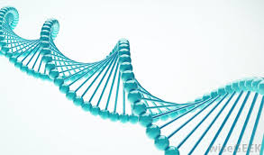
Posun od 011011010 k ACTG

Slide 9
Uvažujte o kyberpriestore ako o sociálnej petriho miske, o internete ako agare a virtuálnych komunitách v celej svojej diverzite ako o kolóniách mikroorganizmov, ktoré rastú v petriho miske.
(RUSHKOFF:Media Virus!, 1996, p. 247 )
Douglas Rushkoff
Cyberia
americký mediálny teoretik
Knihy:
Cyberpunk
Viral media
Media virus!

Slide 10
Nicholas Negroponte
MOVE BITS!
NOT ATOMS !

Slide 11
Artificial Life
Úvod do problematiky.
Úvod do tradičnej / všeobecnej biológie.
Definícia AL, ALA

Slide 12
Organizácia života na Zemi:
4 úrovne :
* molekulárnej
* celulárnej/bunkovej
* na úrovni organizmov
* a na úrovni celých populácií
... skúma všeobecná biológia

Slide 13
Všeobecná biológia
biologický výskum všeobecných vlastností živých sústav, napr. tvaru, funkcie, vývoja, fyzikálnych vlastností, dedičnosti ap.
Zaoberá sa vývojom organizmov z individuálneho hľadiska (ontologický vývoj) a historického hľadiska (fylogenetický vývoj).
Predmetom jej skúmania sú organizmy od najjednoduchších foriem (vírusy), rastliny, živočíchy a človeka.

Slide 14
Artificial Life
Biológia
počítačové vedy
Matematika
Filozofia
sociálne štúdiá
Antropológia
etológia

Slide 15
Definícia života ?
Definície života:
Fyziologická
Metabolická
Biochemická
Genetická
Ekologická
termodynamická
(Emeche, 1994)

Slide 16
Fyziologická definícia života
každý systém, ktorý má funkcie ako príjem potravy, metabolizmus, vylučovanie, dýchanie, pohyb, rast, reprodukciu a reakcie na externé podnety je živý systém.
Existujú výnimky: napr. auto, alebo baktéria nedýchajúca kyslík.

Slide 17
Metabolická definícia života
Živý systém je taký, ktorý je odlišný od svojho okolia a vymieňa si materiál s okolím
(t.j. má metabolizmus) bezo zmien svojich základných parametrov.
Tu taktiež existujú výnimky. Napr. vodný vír by bol podľa tejto definície tiež živý

Slide 18
Čo je základom života?
Základ života je ...
Duša a pohyb (Aristoteles) telos (gr. τέλος –účel, dôvod)
Východiskom je pohyb: „živé je to, ktoré má silu autonómneho pohybu v sebe / z vlastného rozhodnutia“
Život = evolúcia Jacques Monod (animizmus)
Élan vital: Vitalisti: Henri Bergson (Creative Evolution, 1907)

Slide 19
Čo je základom života?
Nič.. Svet=stroj (Mechanisti: Descartes, Leibnitz)
Elektrina (Frankenstein)
Reprodukcia – základ evolučnej teórie (descendenčná teória)

Slide 20
J. Doyne Farmer and Alletta d'A. Belin
1.Vzor v časopriestore 2. samo-reprodukcia 3. Skladovanie informácií a sebaprezentácia 4. Metabolizmus, ktorý premieňa hmotu na energiu 5. Funkčné interakcie s prostredím 6.. Vzájomná závislosť častí v organizme 7. Stabilita pri výkyvoch životného prostredia 8. Schopnosť vyvíjať sa 9. Autonómia
Farmer, J., & Belin, A. (1992). Artificial Life: the Coming Evolution. In C. G. Langton (Ed.), Artificial Life II (pp. 815-840). Redwood City: Addison-Wesley.

Slide 21
Ako definujú život biológovia ?
látková výmena (metabolizmus)
dráždivosť (schopnosť reagovať na zmeny v prostredí a informácie o týchto zmenách viesť do príslušných centier alebo výkonných orgánov tela)
dedičnosť znakov, rozmnožovanie (reprodukcia) –uchovávanie dedičnej informácie (DNA) a prenášanie z generácie na generáciu,
vývoj (evolúcia) –postupné zmeny genetickej informácie, ktoré umožňujú aj pri zmenách podmienok úspešne prežívať a zanechávať potomstvo

Slide 22
Čo je úlohou biológov?
Pozorovať život TU a TERAZ
teda v jeho prirodzenom prostredí
Nevýhody:
Nedokážu pozorovať život, ktorý existoval pred desať miliónmi rokov ani ten, ktorý bude (možno) existovať o desať miliónov rokov

Slide 23
BIOLÓGIA: skúmanie organizmov
in vivo (lat. v živom)
in vitro (lat. „v skle“) – skúmavka, petriho miska a iné kontrolované prostredia
Artificial Life:
in silico: „počítačové simulácie“
in info: „konceptuálne organizmy“, ktoré existujú ako formálne (matematicky precízne) definované a skúmateľné opisy. (Jozef Kelemen)
vírusy

Slide 24
Čo by malo byť úlohou AL?
AL dopĺňa tradičnú biológiu:
„The biology of possible life“ (Ch.Langton)
analýza živých organizmov syntetickým prístupom ako nástroj poznávania prírody.
Význam?
Testovanie ekologických a evolučných hypotéz
Overovanie platnosti všeobecných teórií, procesov a konceptov (napr. prírodný výber, sebaorganizácia...)
Predikcia, modelovanie katastrof, ...

Slide 25
Rozdiel v prístupoch:
Biologický výskum – analytický prístup
(od celku k jednotlivým častiam)
štúdium života aký je
AL – syntetický prístup
( sformovať nový celok z jeho jednotlivých častí )
Skúmanie života takého, „aký by mohol byť“

Slide 26
Terminológia:
Vedecká disciplína:
Christopher Langton: Artificial Life, AL
paralelný systém s pojmami Artificial Inteligence a AI)
a-life, A-life
Umenie:
Kenneth Rinaldo: Artificial Life art, Artificial Life artworks, Artificial Life artists
Mitchel Whitelaw: a-life art alebo a-life artists
...........................................................................
ALA (skratka)
[a-life art/ umenie umelého života]

Slide 27
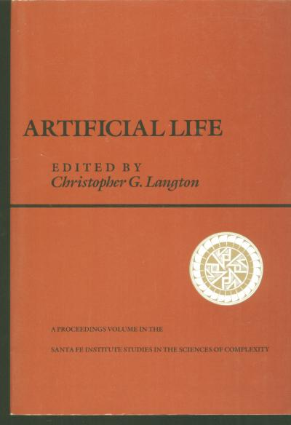
Artificial Life
vedecká disciplína
vznik v Los Alamos National Laboratory:
1987 workshop: “Synthesis and simulation of biological systems“
Zakladateľ: Christopher Langton
"Art" + "Life" = Artificial Life: Life made by Man rather than by Nature.

Slide 28
Artificial Life
Pôvod v biologickom laboratóriu?
Hackeri:
T-13 Complex Studies Group, Los Alamos National Laboratory, New Mexico
+ Santa Fe Institute, New Mexico.
Najdôležitejšia črta prvého „života“:
generovanie samo-reprodukcie ako základného predpokladu organického života.

Slide 29
Artificial Life
„Rozšírením empirickej základne biológie, založenej na uhlíkovom reťazci, AL môže prispieť teoretickej biológií rozšírením
„života aký ho poznáme“ do širšieho kontextu „života aký by mohol byť“
(Langton 1988)

Slide 30
Situovanie AL:
FÚZIA biológie, umenia a technológií
Na pomedzí dvoch kultúr
Two cultures ( C.P. Snow: Two cultures 1964)
Opozitný názor:
Susan Sontag v eseji z roku 1966
One Culture and the New Sensibility (Jedna kultura a nová senzibilita, česky 1988)
„The Third Culture“ John Brockman (1995)
„techno-pop-kultúra“
Technológia má svoju „tretiu kultúru“

Slide 31
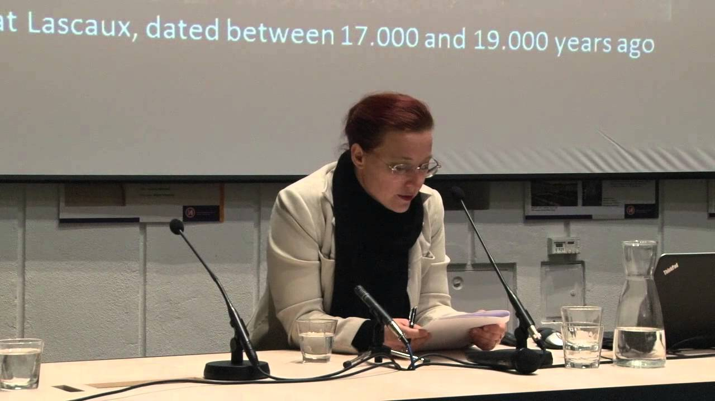
Polona Tratnik
AL ako fúzia biológie umenia a technológií
Sciart – AL ako reprezentácia spojenia umenia a vedy
Sci-artist – nový typ umelca

Slide 32
„transarts“
Polona Tratnik (SLO) transartist
intervencia do sociálneho priestoru
stimulovanie kritických diskurzov
aktívne prepojenie s vedou
vyvíjanie špecializovaných technológií
aktívne angažovanie do vedeckého výskumu
Spájanie sa s výskumom prírodných vied
Technologicko-experimentálne metódy s metódami sociálnych vied a filozofie

Slide 33
Transartist
Podobnosť s renesančným typom umelca-technológa-vedca
Renesančný program staval na dôkladnejšom spoznaní človeka.
V dnešnom kontexte je táto „renesančnosť“ omnoho komplexnejšia a štruktúrovanejšia, ako to bolo v čase Da Vinciho.

Slide 34
„Alifers“
1. Výpočtoví biológovia (konštruktéri procesných systémov – imitácia určitého správania
Craig Reynolds `Boids'
http://www.youtube.com/watch?v=IRa1SWdJouM
Karl Sims: evolving 3D morphology and behavior by competition
Jeff Ventrella's evolving animated characters: http://www.disneymeetsdarwin.com/
„Artificial Life is concerned with generating lifelike behavior.” [Langton, 1989, pp 4 and 5]
2. Robotika zdola nahor
4. Wet Alifers / molekulárni biológovia

Slide 35
Doplnková literatúra:
Simulated Predator Attacks on Flocks: A Comparison of Tactics
Jure Demšar and Iztok Lebar Bajec. Artificial Life, Summer 2014, Vol. 20, No. 3 , Pages 343-359. (doi: 10.1162/ARTL_a_00135)
http://www.mitpressjournals.org/toc/artl/21/3

Slide 36
Modelovanie AL a soc. systémov
K o m p l e x n ý a d a p t í v n y s y s t é m
○ Interakcie agentov
○ Mutovanie agentov
○ Replikovanie agentov
○ Zanikanie agentov
○ Meniace sa prostredie
Z a m e r a n i e s a n a s p r á v a n i e j e d i n c a
○ Emergentné správanie /vzory správania

Slide 37
Repast (modeling toolkit)
The Recursive Porous Agent Simulation Toolkit (Repast)
Vývoj extrémne flexibilných modelov agentov
Open source nástroj na báze simulácie nástrojov vyvinutý špeciálne pre výskum v spoločenských vedách
Využíva genetické algoritmy
Repast: Tobias, Hofmann : „Repast is at the moment the most suitable simulation framework for the applied modeling of social interventions based on theories and data.“
Simulácia sociálnych systémov a modelovanie AL

Slide 38
„Artificial Life is concerned with generating lifelike behavior.”
(Langton, 1989, pp 4 and 5)

Slide 39
Strong / Weak AL
Macy Conferences on Cybernetics 1943 až 1954
Slabý / odtelesnený pohľad na informáciu
AL simuluje život a evolučné procesy/
Silný: (stelesnený pohľad)
Život ako proces môže byť oddelený od akéhokoľvek média
„Počítačový kód sa stáva prírodnou formou života, pričom iba médium ostáva umelé. Počítačový program Tierra život nesimuluje, ale syntetizuje
(T. Ray, 1994).

Slide 40
Artificial Life vs Artificial Inteligence
Artificial Inteligence (racionálny model )
komplexná ľudská činnosť (hranie šachu)
(neurálne siete na modelovanie mozgu, stroje na učenie sa...)
Artificial life ( biologický model )
základné prvky prirodzeného správania
Simulovanie biologickej evolúcie

Slide 41
Kritériá AL
evolúcia
genetický program s príkazmi determinujúcimi správanie, reprodukciu a DNA faktor.
komplexnosť /nelineárnosť (emergencia)
Za komplexný systém je považovaný systém, ktorého časti interagujú s adekvátnou komplikovanosťou do takej miery, že nemôžu byť predpokladané či predpovedané pomocou štandardných lineárnych rovníc
samo-reprodukcia

Slide 42
KRITICI:
Nell Tenhaaf :
biologický konštrukt
privlastnený readymade
Apropriácia princípov biológie a následná manipulácia
„A-Life is to Nature as Art Is to Life“
TENHAAF, Nell (1998). As Art Is Lifelike: Evolution, Art, and the Readymade

Slide 43
Kritiky:
“Artificial Life is basically a fact-free science”
[John Maynard Smith in Scientific American, June1995 issue, “From Complexity to Perplexity”, by J. Horgan, page 107]

Slide 44
Simon Penny
austrálsky umelec a teoretik Simon Penny.
Analyzuje naratívy AL
„špekulatívna a utopická prométeovská snaha vytvoriť nové formy života“
teoretizovanie o biologickom živote v digitálnom médiu.
Nie entity ale vedecké artefakty
PENNY, Simon (1996). The Darwin Machine: Artificial Life and Interactive Art.

Slide 45
Katherine Hayles
Vedecké i umelecké prístupy v oblasti AL označuje za platónisticky redukcionistické.
Dôsledok: dochádza k prehliadaniu skutočných informácií o živote, ktoré sú stelesnené v živých organizmoch
In:Narratives of Artificial Life 1996

Slide 46
„Fysis nie je možné uchopiť, pretože nám práve tým uchopením unikne, ako prirodzenosť, ako voda v hrsti“
Zdeněk Kratochvíl

Slide 47
AL // teoretizovanie o biologickom živote v digitálnom médiu.
Vznikajúce kreatúry, virtuálne organizmy a digitálne „živočíchy“ v AL generatívnych programoch nepredstavujú živé organizmy, ale skôr ich považujeme za teoretické entity.

Slide 48
J.Burnham: Systems Esthetics, 1968
kde sa vzalo uvažovanie súvisiace so syntetizáciou života, systémové čiže komplexné myslenie.
„from an object-oriented to a systems-oriented culture
Here change emanates, not from things, but from
the way things are done.“

Slide 49
K systémovej estetike
Každá prirodzenosť (podstata živého) tkvie v premene.
Predsókratovská filozofia priraďuje k Fysis (čiže prírode a prirodzenosti) metabolé (premenu)

Slide 50
Hýlomorfizmus. Východiskom pre pochopenie živého je chápanie POHYBU
látka/hýlé – pasívna, obsahuje možnosť (potentia)
a k nej pridáva aktívnu formu/eidos/morfé, čiže uskutočnenie – POHYB.

Slide 51
J.Burnham: Systems Esthetics, 1968
problems of organization.
relationships between organic and nonorganic systems
(neighbor hoods, industrial complexes, farms, transportation systems, information 0 centers, recreation centers, or any of the other matrices of human activity)

Slide 52
Oblasti výskumu AL
Hardware
Software
Wetware

Slide 53
Hardware
artificial brain research
artificial living
artificial mind research
fuzzy control
micro machines
mobile vehicles
sensory-motor coordination
motivation and behaviour arbitration
collective behaviour
autonomous robots
evolutionary robotics
adaptive behaviour ...

Slide 54
Jack Burnham: Beyond Modern Sculpture, 1968
„Logickým vyústením technologického vplyvu na umenie pred koncom storočia by mohli byť série umeleckých foriem manifestujúcich skutočnú inteligenciu“

Slide 55
Laboratory of Autonomous Robotics and Artificial Life
Evolúcia a samo-organizácia v dave robotov
http://gral.istc.cnr.it/research%20project/Evolution%20and%20Self%20Organization%20in%20Swarm.htm
Koordinovaný pohyb davu autonómnych robotov zmontovaných do celku
http://gral.istc.cnr.it/research%20project/Coordinated%20Motion%20in%20a%20Swarm.htm
Spolu sa rozvíjajúci predátor a obeť http://gral.istc.cnr.it/research%20project/Co-evolving%20predator%20and%20prey%20robots.htm

Slide 56
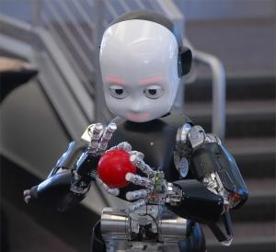
Laboratory of Autonomous Robotics and Artificial Life
Humanoidné roboty: Vývoj schopností manipulácie s objektmi
International Symposium on Artificial Life and Robotics (ISAROB Japan)
Artificial Life and Robotics journal, Springer. ISSN 1433-5298

Slide 57
Wetware
Rudy Rucker Wetware (1988)
biopunková novela
The Ware Tetralogy:
Software (1982)
Wetware (1988)
Freeware (1997)
Realware (2000

Slide 58
WETWARE :
molekulárna biológia
syntetická biológia
„Synthetic biology is different, it’s about building slippery wetware entities that might live in the real world.“ R. Rucker

Slide 59
Moistmedia
„Silicon-dry“ (kremíkové- suché) digitálne médiá sa spoja s vlhkým biologickým systémom a vznikne živná pôda pre takzvané „moistmedia“ (vlhké médiá), ktoré budú charakteristickou formou vo vede a umení začiatku 21. storočia.“
(Roy Ascott )

Slide 60
Roy Ascott: The Moistmedia Manifesto
THE MOIST MANIFESTO MOIST SPACE is where dry pixels and wet molecules converge MOIST ART is digitally dry, biologically wet, and spiritually numinous MOIST REALITY combines Virtual Reality with Vegetal Reality MOIST MEDIA comprises bits, atoms, neurons, and genes MOIST TECHNOLOGY is interactive and psychoactive MOIST LIFE embraces digital identity and biological being MOIST MIND is technoetic multiconsciousness MOISTWARE erodes the boundary between hardware and wetware MOIST MANUFACTURE is tele-biotic, neuro-constructive, nano-robotic MOIST ENGINEERING embraces ontology MOIST DESIGN is bottom-up, seeded and emergent MOIST COMMS are bio-telematic and psi-bernetic MOIST ART is at the edge of the Net
Dostupné online:
http://biomediale.ncca-kaliningrad.ru/?blang=eng&author=ascott

Slide 61
Pojem WETWARE viac súvisí v počítačovými komponentami a spája sa viac s počítačovými vedami
MOISTMEDIA je vďaka jeho slovnému základu príbuznejší téme umenia nových médií.

Slide 62
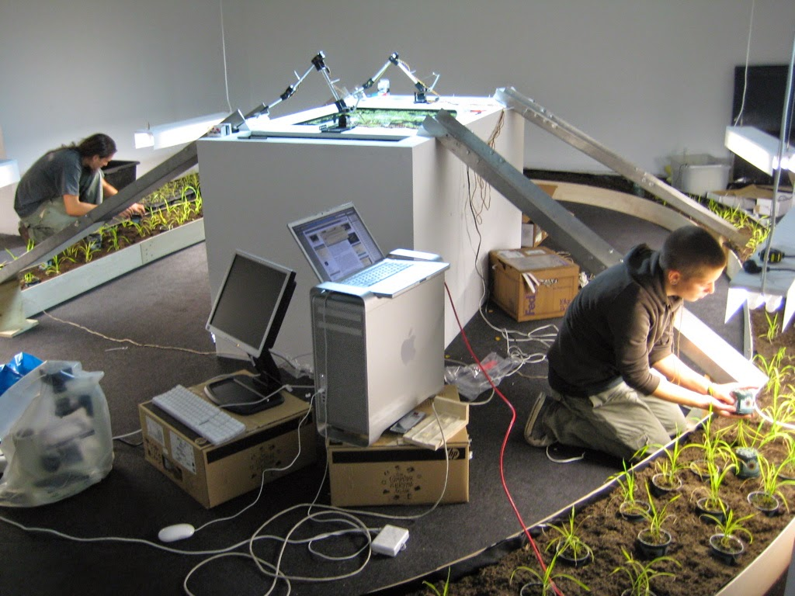
Andy Gracie: Autoinducer_Ph-1 (cross cultural chemistry) (2006
http://hostprods.net/projects/autoinducer-video/
http://hostprods.net/projects/autoinducerph-1/

Slide 63
Literatúra
Výber literatúry:
BURNHAM, Jack (1968) Beyond Modern Sculpture: The Effects of Science and Technology on the Sculpture of this Century. London: Penguin.
BURNHAM, Jack (1968): Systems Esthetics
PENNY, Simon (1999) “Systems Aesthetics and Cyborg Art: The Legacy of Jack Burnham.”
WHITELAW, Mitchel (2004) Metacreation – Art and Artificial Life. Cambridge, Massachusetts: The MIT Press,. 296 s. ISBN 978-0-262-04249-9 (Introduction: s. 1-20)
TAYLOR, Charles- JEFFERSON, David: Artificial Life as a Tool for Biological Inquiry. In: LANGTON, Christopher (1995). Artificial Life: An Overview. edited by Christopher G. Langton, A Bradford Book Cambridge Massachusetts: The MIT Press, London, England
HAYLES, Katherine (1996) Narratives of Artificial Life, in FutureNatural, ed. George Robertosn et. al. London:Routledge
TENHAAF, Nel (1998): As Art Is Lifelike: Evolution, Art and the Readymade,Leonardo 31, no. 5.
GIANNETTI, Claudia: ART, SCIENCE, AND TECHNOLOGY, online: http://www.mediaartnet.org/themes/aesthetics_of_the_digital/art_science_technology/
KLEIN, Yves Amu (1998) Living Sculpture: The Art and Science of Creating Robotic Life. Leonardo Vol. 31, No. 5, Sixth Annual New York Digital Salon (1998), pp. 393-396. Online

Slide 64
Art and Artificial Life Exhibition. VIDA 1999-2012
http://www.youtube.com/watch?v=yuqmdXakWTo
The International Society for Artificial Life (ISAL) http://alife.org/about-isal

